Slide 1

Arquitectura de Computadores
Ingeniería Civil Informática
Clase nº6: Arquitecturas Paralelas y Distribuidas

Slide 2
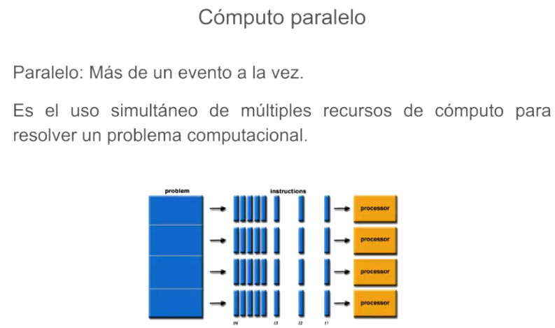
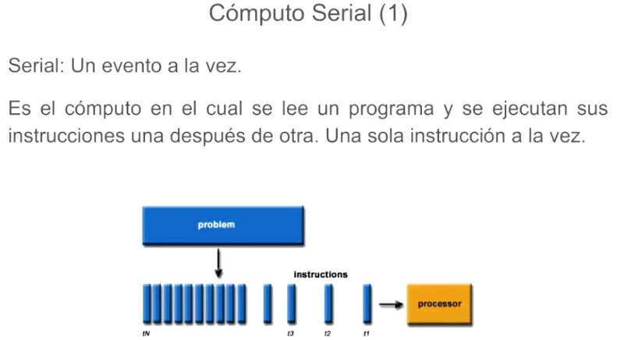
Arquitecturas básicas

Slide 3
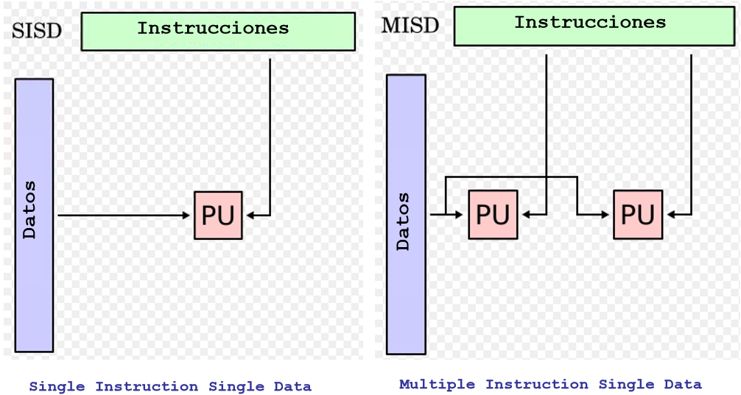
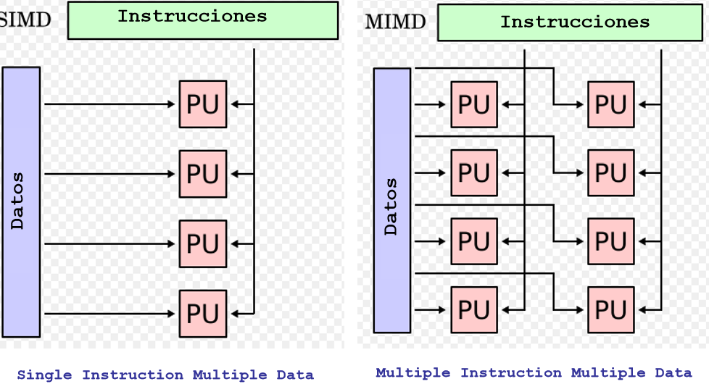
Taxonomía de Flynn

Slide 4
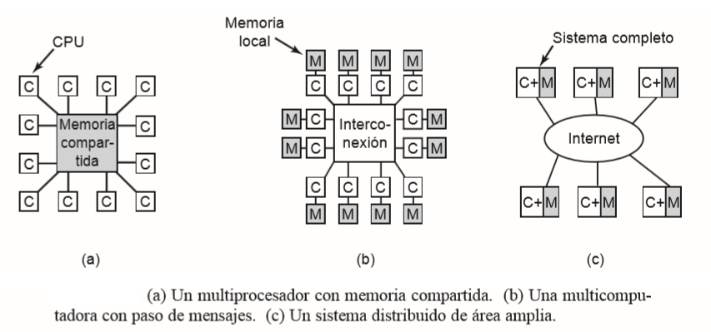
Arquitecturas paralelas explicitas

Slide 5
Ejemplo 1: Simulación lectura y escritura en BD
secuencial
Paralelo (hilos)
import time
import datetime
def consultar(id_persona):
time.sleep(2)
return
def guardar(id_persona, data):
time.sleep(5)
return
tiempo_ini = datetime.datetime.now()
consultar(1)
guardar(1,"hola")
tiempo_fin = datetime.datetime.now()
print("tiempo:" + str(tiempo_fin.second - tiempo_ini.second))
import threading
import datetime
def consultar(id_persona):
time.sleep(2)
return
def guardar(id_persona, data):
time.sleep(5)
return
tiempo_ini = datetime.datetime.now()
h1= threading.Thread(name="hilo_1", target=consultar, args=(1, ))
h2= threading.Thread(name="hilo_2", target=guardar, args=(1, “hola" ))
h1.start()
h2.start()
h1.join()
h2.join()
tiempo_fin = datetime.datetime.now()
print("tiempo:" + str(tiempo_fin.second - tiempo_ini.second))

Slide 6
Ejemplo 2: Simulación operaciones Calculo
secuencial
Paralelo (hilos)
import time
def calc_cuadrado(numbers):
for n in numbers:
time.sleep(0.2)
print('cuadrado ' + str(n*n))
def calc_cubo(numbers):
for n in numbers:
time.sleep(0.2)
print('cubo ' + str(n*n*n))
arr=[2,3,8,9]
t = time.time()
calc_cuadrado(arr)
calc_cubo(arr)
print((time.time()-t))
import time
import threading
def calc_square(numbers):
for n in numbers:
time.sleep(0.2)
print('cuadrado ' + str(n*n))
def calc_cube(numbers):
for n in numbers:
time.sleep(0.2)
print('cubo ' + str(n*n*n))
numbers=[2,3,8,9]
t = time.time()
h1 = threading.Thread(target=calc_square, args=(numbers,))
h2 = threading.Thread(target=calc_cube, args=(numbers,))
h1.start()
h2.start()
h1.join()
h2.join()
print(time.time()-t)

Slide 7
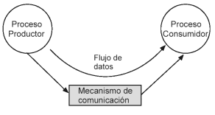
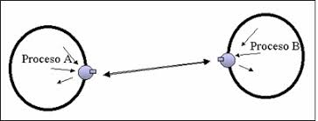
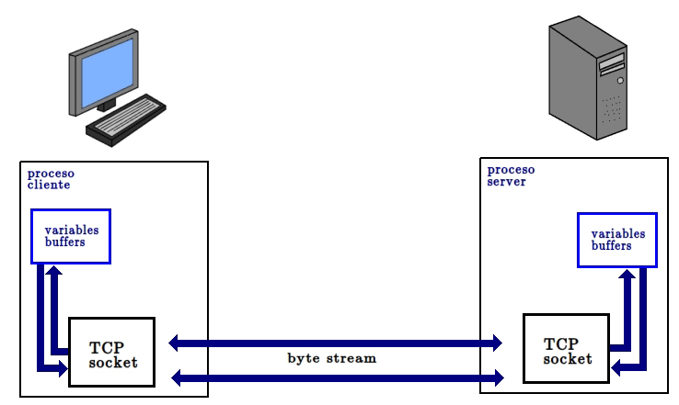
Comunicación de Procesos
Tecnologías que permiten compartir información en procesos independientes

Slide 8
Ejemplo1: Implementación Python
Servidor | Cliente de ECO
import socket s = socket.socket() s.bind(('localhost',9000)) s.listen(True) while True: conexion, addr = s.accept() print ('Conexion con direccion:', addr) conexion.send('Hola soy el servidor') respuesta=conexion.recv(1024) print(respuesta) conexion.close() | import socket s = socket.socket() s.connect(('localhost', 9000)) s.send('hola desde el cliente') respuesta=s.recv(1024) print(respuesta) s.close()

Slide 9
Ejemplo2: Implementación Python
Servidor | Cliente
import socket s = socket.socket() s.bind(('localhost',5007)) s.listen(True) print("PROGRAMA") a = input("ingresar primer numero:") b = input("ingresar segundo numero:") suma= str(a + b) while True: conn, addr = s.accept() print ('Conexion con direccion:', addr) conn.send(suma) conn.close() | import socket s = socket.socket() s.connect(('localhost', 5007)) data = (s.recv(1024)) print ('dato recibido:' + str(data)) s.close()

Slide 10
Ejemplo3: Implementación Python
Servidor | Cliente
import socket s = socket.socket() s.bind(('localhost',9000)) s.listen(True) while True: conexion, addr = s.accept() print ('Conexion con direccion:', addr) conexion.send('Hola soy el servidor’) conexion.close() | from Tkinter import * import socket def conectar(): TCP_IP = '127.0.0.1' TCP_PORT = 5005 BUFFER_SIZE = 1024 s = socket.socket(socket.AF_INET, socket.SOCK_STREAM) s.connect((TCP_IP, TCP_PORT)) data = s.recv(BUFFER_SIZE) print "dato recibido:", data caja1=Entry(gui) caja1.pack() caja1.insert(0, data) s.close() gui = Tk() gui.title("Cliente Socket") gui.geometry("400x250+400+200") var1 = StringVar() var1.set("recibir mensaje:") label1 = Label(gui,textvariable=var1,height = 2) label1.pack() boton1 = Button(gui, text = "Recibir", command = conectar,width=15) boton1.pack() gui.mainloop()

